Slide 1

머신러닝 예측모델
[ 당뇨병 예측 ]
2024.01.05 (금)
송영달, 송은민, 임창성, 조진우, 함은규
Mean_30
<숫자>

Slide 2
■ 목차
Ⅰ. 프로젝트의 목적
- 당뇨병 예측모델을 개발
Ⅱ. 원본 데이터의 구성확인 (1차 분류)
- Datafile : CSV 5종
Ⅲ. 원본 데이터 분석 (2차 분류)
1. 원본데이터 분류
2. Column(이하:Feature) 필터링
(Feature Selection : Feature extraction)
Ⅳ. 데이터 전처리
1. Datafile 통합(merge)
2. 결측값(nan) 처리
3. Scaling & Encoding
Ⅴ. 학습 모델과 모델 성능평가
1. pycaret 모델링(최적화&앙상블)
  2. 검증 데이터 평가(임계값 조정)
  3. 테스트 데이터 예측 및 평가
Ⅵ. 결론
Ⅶ. 프로젝트 한계, 사용기술
Ⅷ. 자료출처
<숫자>

Slide 3
Ⅰ. 프로젝트의 목적
1. 목적 : 머신러닝을 이용한 당뇨병 예측모델 개발
2. 과정
1) 적절한 전처리를 통한 필요 데이터 추출
2) 다양한 모델과 하이퍼파라미터 조합(비교)을 통한 최적의 예측모델 구축
3) AUTOML 사용을 통한 최적화
<숫자>

Slide 4

Ⅱ. 원본 데이터의 구성확인 (1차 분류)
1. Datafile : CSV 5종
1) Family file
2) Household file
3) Person file
4) Sample Child file
5) Sample Adult file
- Datafile summary [Datafile Feature 설명]
- Datafile layout [Datafile Feature 상세 설명 및 질문]
2. imputed incomes [Data파일] *불필요
3. Paradata [CSV 파일] *불필요 (설문관련)
4. Functioning and Disability [PDF 파일] *불필요 (PDF)
<숫자>

Slide 5


Ⅲ. 원본 데이터 분석 (2차 분류) (1/2)
1. Feature 선정기준(1) – 참조자료
2. Feature 선정기준(2): 인과관계 확인 필요항목들 추가
1) 흡연여부
2) 성별, 임신여부(임신성 당뇨)
3) 인종별 차이(식습관)
May 27, 2023
https://www.visualcapitalist.com/cp/diabetes-rates-by-country/
<숫자>

Slide 6

Ⅲ. 원본 데이터 분석 (2차 분류) (2/2)
3. 원본 데이터 분류
1) 분류 기준 : 당뇨병 관계성(논문 등 참조) 및 결측 값이 적은 항목
예) 류마티즘 약 복용 등
2) 분류 방법 : 데이터 구분(사용, 점검, 참고)
4. Feature 필터링 (Feature Selection : Feature extraction)
순 | Datafile | columns
1 | Family file | 1개
2 | Household file | 불필요
3 | Person file | 불필요
4 | Sample Child file | 12개
5 | Sample Adult file | 33개
동일한 조사 내용
Feature명 통일
<숫자>

Slide 7


Ⅳ. 데이터 전처리 (1/3)
1. Datafile 통합(merge)
1) 3개 데이터셋 : Family , Sample Child, Sample Adult
2) 발생문제
- 현 상 : 통합 시, 동일 Feature가 있음에도 Feature이 새로 생성됨
- 해결방법 : combine_first 함수 사용
2. 전처리/결측치(nan) 처리
<숫자>

Slide 8




Ⅳ. 데이터 전처리 (2/3)
3. 1차 전처리 데이터 학습모델 성능 (preview)
4. 2차 전처리 : Feature 추가점검 (당뇨 여부에 미치는 영향 점검)
당뇨
당뇨 아님
당뇨
당뇨 아님
당뇨
당뇨 아님
약한 설명
설명 가능
강한 설명력
당뇨에 대한 설명력 분류
<숫자>

Slide 9



Ⅳ. 데이터 전처리 (3/3)
5. 데이터 전처리 변수 선택
당뇨와 상관성 및RFECV (Recursive Feature Elimination with Cross Validation)
<숫자>

Slide 10
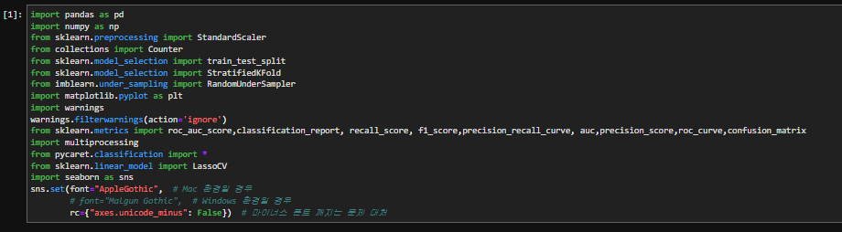
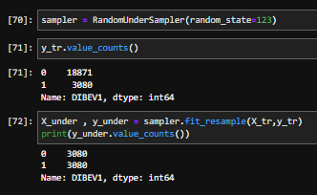
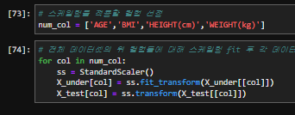
Ⅴ. 학습 모델과 모델 성능평가 (1/4)
1. import 라이브러리
2. imbalanced data 처리
3. 수치형 데이터 스케일링
<숫자>

Slide 11
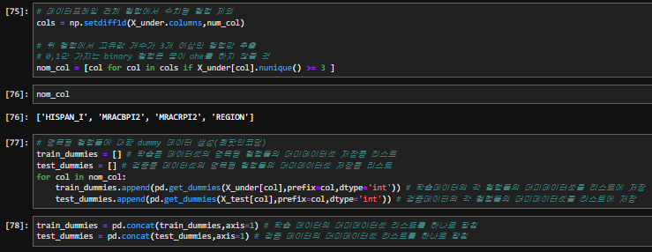
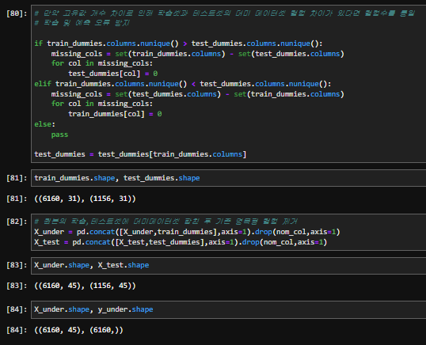
Ⅴ. 학습 모델과 모델 성능평가 (2/4)
4. onehotencoding (2진값 外)
5. 전처리 데이터 병합
<숫자>

Slide 12
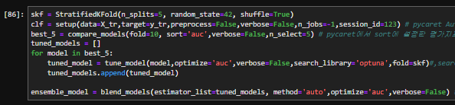
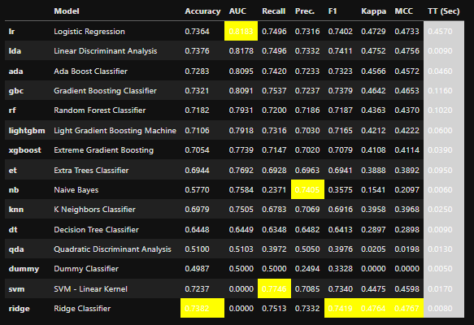
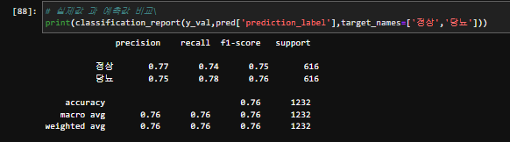
Ⅴ. 학습 모델과 모델 성능평가 (3/4)
6. AutoML(Pycaret) 최적화 모델링
7. 모델 학습검증
<숫자>

Slide 13
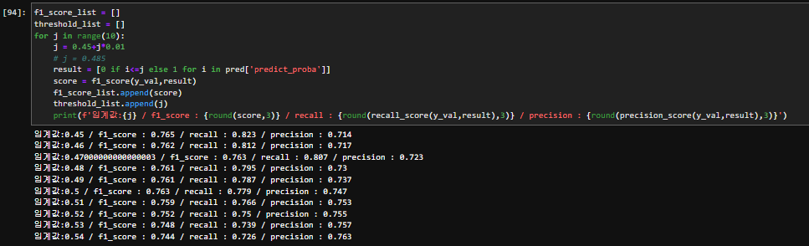
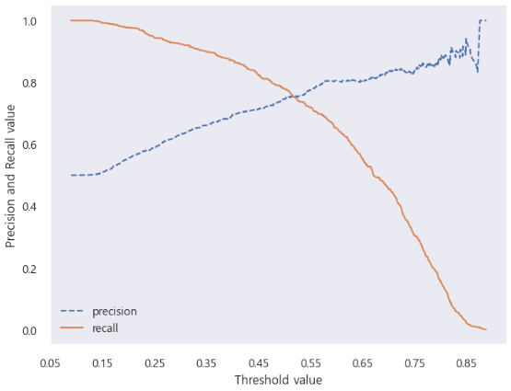
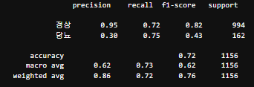
Ⅴ. 학습 모델과 모델 성능평가 (4/4)
8. Threshold 값 추정
9. Test Value : 모델 성능 측정
<숫자>

Slide 14
참조1_변수 중요도 확인
※ 학습 후 변수 중요도 확인
<숫자>

Slide 15

참조2_개별 모델 성능 확인
※ Ensemble Model에 포함된 개별 모델 성능 확인
<숫자>

Slide 16
참조3_통합 코드
HTML 코드 문서 참조
<숫자>

Slide 17
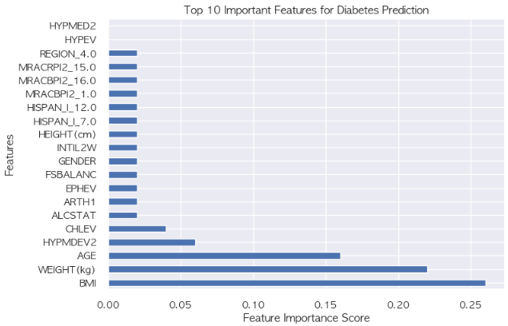
Ⅵ. 결론(1/3)
1. 당뇨병을 유발하는 주요 원인
<숫자>

Slide 18
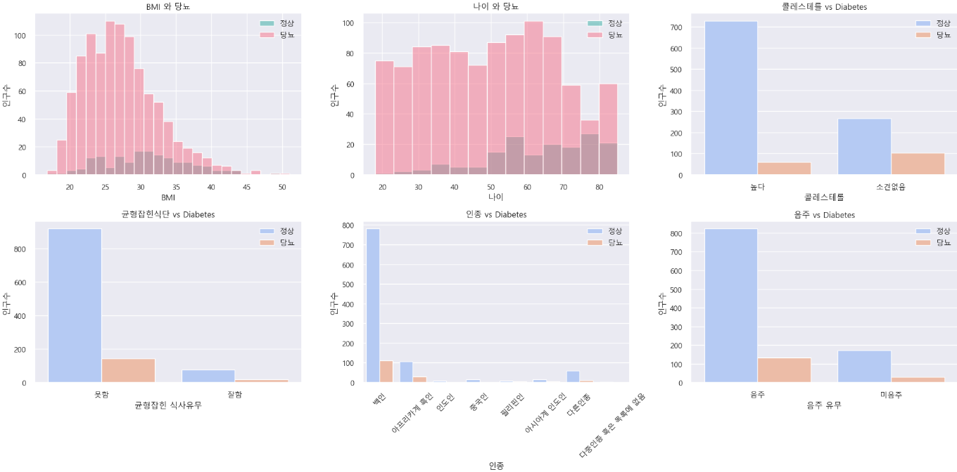
Ⅵ. 결론(2/3)
2. 주요 원인들로 인한 실제 당뇨 유무의 분포
<숫자>

Slide 19
Ⅵ. 결론(3/3)
3. 주요 원인으로는:
1) BMI : 건강 상태를 나타내는 주요 인자
2) 나이 : 노화로 인한 신진대사 감소로 당뇨등의 대사 관련된 질병이 생길 확률이 높다.
3) 고혈압 : 당뇨와의 합병증으로 주로 발생
4) 콜레스테롤 수치 : BMI와 마찬가지로 건강상태를 나타내는 주요 인자
5) 기타 음주 및 평소 식단에 따라 건강 상태에 영향을 주므로 당뇨에 영향이 있다.
<숫자>

Slide 20
Ⅶ. 프로젝트 한계, 사용기술
1. 최적화의 한계 : precision 0.32 max
1) 정밀도(Precision 값)이 더 이상 높아지지 않음
2) 시도 : Validation까지 0.7~0.8로 준수 → 최종 Test에서 0.30~0.32로 형성
- 컬럼 재정리, 모델 변경과 하이퍼파라미터를 변경과 샘플링 방법 변경 등
3) 결과 : 결과값에 변동이 없음
4) 대안검토
- Feature select부터 다시 Building 필요 (의학적 Domain)
- 원본 데이터의 한계 : 다른 참조문서에서 Recall이 0.11 수준
2. 추가 서비스화 단계 필요
1) 프로젝트 과정이 전처리, 모델링, 성능검증에 학습에 집중됨
2) 실제 설문지를 통한 예측모델 결과 출력을 위해 프로그램 재설계가 필요
3. 마무리
1) 전처리, 그래프, 그리고 머신러닝까지 아우룰 수 있는 좋을 기회였음
2) 기술을 공유하며 많이 배울 수 있는 기회였으며 업무 스케쥴링 및 진행사항 공유, 보고서 작성 등
실무를 간접적으로 접할 수 있는 좋은 기회였음
<숫자>

Slide 21
Ⅷ. 자료출처
4. 사용기술
- python, pandas, numpy, matplotlib, sklearn and pycaret etc.
5. 자료출처
1) 기초데이터
- https://www.cdc.gov/nchs/nhis/nhis_2018_data_release.htm
2) 기술자료
- 월간당뇨 11월호 : 소아 당뇨병이란 무엇인가?
- 연세대학교 의과대학 소아과학교실 : 소아연령에서의 2형 당뇨병의 임상적 고찰
3) 세계 당뇨지도
- https://www.visualcapitalist.com/cp/diabetes-rates-by-country
<숫자>

Slide 22
The E.O.D
Thanks

